Slide 1
SESIÓN 4 DE 4 · IA ESTRATÉGICA · SESIÓN DE CIERRE
La IA que transforma
cómo dirigimos
Decisiones reales, análisis estratégico
y el gobierno detrás de todo
Trabajo en grupo · 4 fases
Escenario propio
Sesión de cierre
Notes:
GUIÓN — PORTADA (2 min) "Llegamos a la sesión final. En las sesiones anteriores usaron la IA para hacer cosas, para analizar datos y tomar mejores decisiones. Hoy el foco es el más estratégico de los tres: ¿cómo apoya la IA las decisiones que definen el rumbo de la organización?" "Y al final de esta sesión, cada uno se lleva algo concreto — no para DIMAR en abstracto, sino para lo que cada quien puede hacer desde su área en los próximos 90 días." "Dos bloques como siempre. Arrancamos."

Slide 2
EL RECORRIDO COMPLETO
Tres tipos de IA. Hoy cerramos el ciclo.
⚙️
🔍
🧭
IA Operativa
IA Analítica
IA Estratégica
IA para tareas cotidianas. Quien actúa sobre el resultado es responsable.
IA para analizar datos. Los datos que entrega son responsabilidad de quien los selecciona.
IA para apoyar decisiones estratégicas. La responsabilidad institucional sigue siendo de quien decide.
✓ S2
✓ S3
S4 — Hoy
Notes:
GUIÓN — MAPA (2 min) Recuento rápido del hilo del taller: "S2: hicieron cosas con Copilot. La distinción fue: quien actúa sobre el resultado es responsable." "S3: analizaron datos. La distinción: los datos que le das a la IA son responsabilidad de quien los entrega." "Hoy: decisiones estratégicas. La distinción que vamos a descubrir juntos." Aranquemos.

Slide 3
LA DISTINCIÓN CLAVE
La IA apoya el análisis estratégico.
La responsabilidad institucional sigue siendo de las personas.
EL EJERCICIO — Todos los grupos
SÍNTESIS — Después de la plenaria
Eligen un escenario propio y lo analizan en 4 fases con la IA de su preferencia y con IAna. El gobierno está integrado en el ejercicio, no al final.
La facilitadora conecta lo que vivieron con el marco de gobierno. COBIT entra como nombre de lo que ya practicaron.
Notes:
GUIÓN — DISTINCIÓN + BLOQUES (4 min) Leer la distinción. Luego: "Copilot puede generar escenarios, comparar opciones, anticipar riesgos, construir argumentos. Eso es muy valioso. Pero cuando se toma una decisión estratégica — aprobar un proyecto, asignar recursos, adoptar una tecnología — alguien con nombre y cargo asume la responsabilidad de que esa decisión sea buena." "La IA no asume responsabilidad. Por eso el gobierno existe." Explicar estructura del día. Arrancar.

Slide 4
EL EJERCICIO — SU TRABAJO HOY
Analicen una decision estratégica. Cuatro fases.
Fase 0 · Elijan el escenario
Fase 3 · Gestionen los riesgos
Una decisión estratégica real de su organización. Apoyense en IAna para definirla
Los cinco riesgos institucionales más probables — con dueño y estructura de gestión.
Fase 1 · Evalúen la iniciativa
Fase 4 · Construyan el argumento
Alineación estratégica, valor generado, consecuencias de postergar.
El argumento ejecutivo de una página: decisión, urgencia, riesgos asumidos, primer paso, criterio de éxito.
Fase 2 · Proyecten los escenarios
Tres desenlaces posibles en 18 meses con sus señales tempranas.
IAna disponible durante todo el ejercicio
Notes:
GUIÓN — INSTRUCCIONES (2 min) Asignar grupos. Recordar tres cosas: 1. "Si no tienen caso real, el material les da un prompt para generarlo." 2. "Después del primer resultado, iteren con las técnicas del instructivo — el segundo resultado siempre es mejor." 3. "Prepárense para presentar en 3 minutos exactos. La estructura está en el material. El tiempo es estricto." CRONÓMETRO. CIRCULAR.

Slide 5
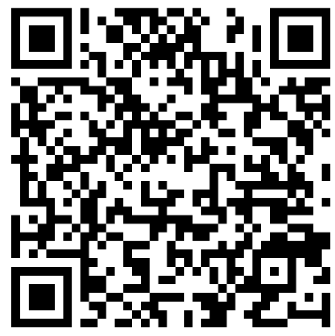
MATERIAL DE TRABAJO
Abran el material
en su dispositivo
Escaneen el QR
MATERIAL DE TRABAJO

Slide 6

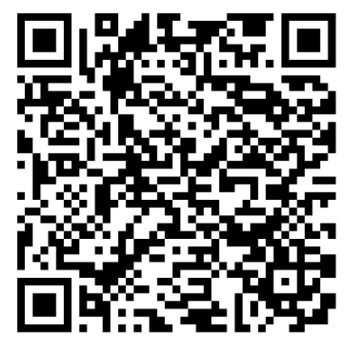
Les presento a
Iana
Su monitora para este taller

Slide 7
PLENARIA — 3 MINUTOS POR GRUPO · TIEMPO ESTRICTO
¿La IA apoya la decisión estratégica — o la reemplaza?
01
¿Qué escenario eligieron — y cuál fue el hallazgo que no habrían construido sin la IA?
02
¿Qué riesgo de gobierno apareció en el análisis que no estaba en el radar inicial del grupo?
03
¿El argumento ejecutivo que construyeron resistiría una junta directiva exigente — y qué le ajustarían?
Notes:
GUIÓN — PLENARIA (15 min) TIEMPO ESTRICTO. Cronómetro visible. Foco especial en la tercera pregunta: la condición de uso. No dejar que el grupo la esquive con "sí, lo usaríamos". Preguntar siempre: "¿Con qué validación adicional? ¿Quién validaría?" Si alguien dice "Copilot lo hizo mejor que nosotros": "¿Mejor en qué sentido? ¿Más rápido? ¿Más completo? ¿O tomando mejores decisiones? ¿Son lo mismo?" TRANSICIÓN AL RECESO: "Hoy usaron la IA para apoyar decisiones que en sus organizaciones realmente importan. Después del receso: ¿qué estructura necesita su organización para que ese uso sea responsable? Y luego el giro personal."

Slide 8
RECESO — 15 MINUTOS
Para la síntesis: lo que acaban de hacer tiene un nombre en gobierno de TI.
¿Quién en su organización tiene hoy el mandato de aprobar, supervisar y suspender el uso de IA?
Notes:
Antes de la pausa sembrar las dos preguntas: 1. "¿Su organización tiene hoy la estructura para aprobar, supervisar y suspender un sistema de IA? Piénsenlo durante el receso." 2. "Y la segunda pregunta es personal: ¿qué de lo que aprendieron en estas cuatro sesiones van a implementar en su área en los próximos 90 días?" Circular informalmente.

Slide 9
GOBIERNO DE TI — LA SÍNTESIS
Lo que acaban de hacer en el ejercicio tiene estructura en gobierno de TI.
→ Evaluar la iniciativa y proyectar escenarios es EDM03: la organización define qué nivel de riesgo tecnológico está dispuesta a asumir — y quién tiene autoridad para hacerlo.
→ Identificar riesgos con dueño es APO12: gestión de riesgos con mandato formal — no como lista sino como estructura de responsabilidad.
→ El argumento ejecutivo es EDM01: la dirección toma decisiones con información suficiente, con criterios claros y rindiendo cuentas.
→ La pregunta que cierra todo: ¿quién en su organización tiene hoy el mandato de APROBAR, SUPERVISAR y SUSPENDER el uso de IA — y ese mandato está formalizado?
Notes:
GUIÓN — GOBIERNO ESTRATÉGICO (12 min) "Volvemos. Una sola pregunta: ¿su organización está lista para gobernar la IA — no para usarla, para gobernarla?" Leer la pregunta del título. Pausa. "Acaban de usar la IA para apoyar decisiones estratégicas. Esas son decisiones reales en organizaciones reales. ¿Quién las aprueba? ¿Quién las supervisa? ¿Quién puede pararlas?" 8 minutos de trabajo en grupo. Luego plenaria breve de 4 minutos. Pandita frecuente: "El área de TI se encarga de eso." → "¿El área de TI tiene el mandato de decidir qué decisiones institucionales pueden apoyarse en IA? ¿O eso requiere una decisión de la dirección?" Conectar con COBIT en la siguiente diapositiva.

Slide 10
GOBIERNO DE TI — COBIT
El gobierno de la IA requiere estructura antes de que algo falle.
EDM03 — Optimización del Riesgo
La organización define qué nivel de riesgo tecnológico está dispuesta a asumir — y tiene la estructura para que ese criterio se cumpla. Aprobar, supervisar y suspender son responsabilidades con nombre y cargo asignado.
APRUEBA
SUPERVISA
SUSPENDE
Define qué IA puede operar, para qué procesos y bajo qué condiciones.
Verifica periódicamente que la IA opera dentro de los límites definidos.
Tiene la autoridad y el mandato de detener la IA si algo falla.
Notes:
GUIÓN — COBIT EDM03 (5 min) No como tema nuevo — como nombre de lo que acaban de discutir: "Lo que acaban de describir tiene un nombre en gobierno de TI: EDM03 — Optimización del Riesgo." "La idea es simple: si van a usar IA en decisiones institucionales, alguien tiene que aprobar, alguien tiene que supervisar y alguien tiene que poder parar. Si alguno de esos tres roles no existe formalmente, no hay gobierno — hay esperanza de que funcione." Señalar el esquema de los tres roles: "¿En su organización, estos tres roles existen? ¿Con nombre y cargo — o como buena intención?" "La Referencia Didáctica COBIT tiene EDM03 con ejemplos reales."

Slide 11
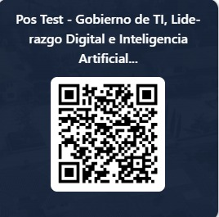
Empecemos por identificar nuestro punto de partida.
Respondan el cuestionario que encuentran en el QR.
Respondan individualmente,
20 minutos

Slide 12
EL GIRO — DE LA ORGANIZACIÓN A SU ÁREA
Mi plan de 90 días — con IAna
" Soy [su cargo] en [tipo de organización]. Después de este taller identifiqué que en mi área [describa el problema o la oportunidad]. Quiero implementar una acción concreta en los próximos 90 días. ¿Qué acciones serían más realistas y de mayor impacto para alguien en mi posición? Entregame el plan en 3 fases, de 0 a 30 días, de 30 a 60 días y de 60 a 90 días. En cada fase responde estas preguntas: ¿Qué haré? ¿Con quién? ¿Cómo sabré que lo logré? Dime cuáles pueden ser mis mayores obstáculos en la implementación de ese plan y dame ideas para superarlo. Hazme todas las preguntas que necesites para poder entregarme un plan que me ayude a superar el problema o aprovechar la oportunidad.
Notes:
GUIÓN — GIRO + PLAN 90 DÍAS (25 min) "Ahora viene el momento más importante del taller. No para DIMAR — para ustedes." "Quiero que olviden por un momento a la organización completa y piensen en su área. ¿Qué de lo que aprendieron en estas cuatro sesiones pueden implementar en los próximos 90 días — desde su posición, con la autoridad que tienen?" "Tienen 20 minutos. Usen a IAna con el prompt de la pantalla. Ella les ayuda a estructurar acciones realistas — no ideales, realizables." ACTIVIDAD INDIVIDUAL — circular sin interrumpir. Al cierre (5 min): invitar a 3-4 personas a compartir voluntariamente una sola acción. No presionar. "Guarden el enlace de IAna — se la llevan. Pueden consultarle sobre sus planes, sobre COBIT, sobre cualquier decisión tecnológica en su área."

Slide 13
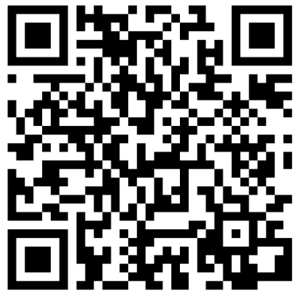
PLAN DE 90 DÍAS
Abran el material
en su dispositivo
Escaneen el QR
PLAN DE 90 DÍAS

Slide 14
Abran el material
en su dispositivo
Escaneen el QR
CALIFICACIÓN DEL CURSO

Slide 15
CIERRE DEL TALLER
Vine con un objetivo claro:
¡Que el espacio les fuera ÚTIL”
¿Se logró? ¿Qué pude hacer major para lograrlo?
Gracias por cuatro sesiones de trabajo genuino · IAna los acompaña en los 90 días
Notes:
GUIÓN — DISTINCIÓN FINAL Y CIERRE (8 min) Leer con calma. Pausa entre las dos partes de la distinción. "Durante cuatro sesiones usaron IA para hacer cosas, para ver mejor y para apoyar decisiones estratégicas. Y en cada sesión apareció la misma pregunta de fondo: ¿quién decide, quién responde, quién puede detenerlo si algo falla?" "Esa pregunta no requiere un título en sistemas. Requiere exactamente lo que han estado practicando: hacer las preguntas correctas antes de aprobar, tener la estructura para supervisar mientras opera, y la voluntad de actuar cuando los indicadores lo piden." Pausa larga. "Eso es gobierno de TI. Y empieza — o no empieza — con decisiones que están al alcance de cada uno de ustedes." Dejar la pregunta de la pantalla. No pedir respuesta. Dejar el silencio. CIERRE: "Guarden el enlace de IAna. Está entrenada en todo lo que trabajamos aquí. Úsenla. Y en 90 días, ojala puedan decir que algo cambió — aunque sea una pregunta que hicieron que antes no habrían hecho." Aplauso si llega solo. No forzarlo.

